Slide 1

LA COMUNICACIÓN
ERIKA GIMENEZ COLL

Slide 2

Definición
La comunicación es un proceso donde una entidad transmite información con el objetivo de ponerla en su conocimiento.

Slide 3

Elementos
Emisor
Receptor
Mensaje
Canal
Código

Slide 4

Emisor
Entidad que transmite la información.

Slide 5

Receptor
Entidad que recibe la información.

Slide 6

Mensaje
Información que transmite el emisor al receptor

Slide 7

Canal
Medio por el que se transmite el mensaje.

Slide 8
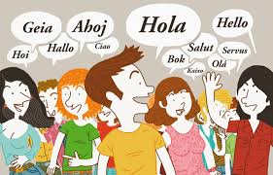
Código
Conjunto de signos, reglas y normas (lenguaje) que se emplean para construir el mensaje.

Slide 9

Otros elementos
El ruido
El protocolo de comunicación

Slide 10
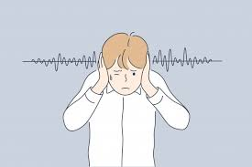
El ruido
Interferencias que contaminan la correcta comunicación y pueden afectar al mensaje, al canal o al código.

Slide 11

El protocolo de comunicación
Conjunto de normas que se utilizan para comunicarse entre sí.

Slide 12
Preguntas del protocolo de comunicación
¿Qué lenguajes se utilizan?
¿Cómo se inicia y finaliza la comunicación?
¿Cuál es la tolerancia al ruido y los fallos permitidos?
¿Qué hacer cuando se interrumpa la comunicación?

Slide 13



